Slide 1
Самопрезентация
Курилина Владислава

Slide 2
Почему меня надо взять в ВУЗ?

Slide 3
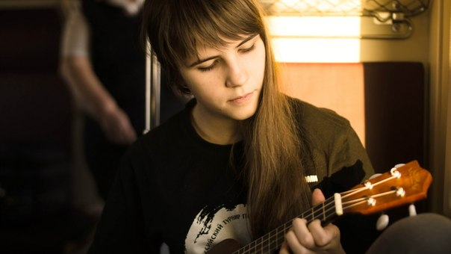
ПРИЧИНА ПЕРВАЯ: Способность к обучению. Для меня главное – это саморазвитие, поэтому я стараюсь «впитать» как можно больше информации.

Slide 4
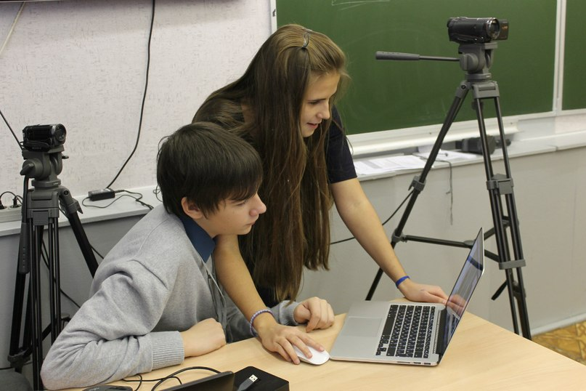
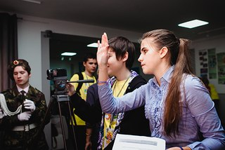
ПРИЧИНА ВТОРАЯ: Всегда отличалась усердием и терпением, что позволяет мне довести работу до конца

Slide 5
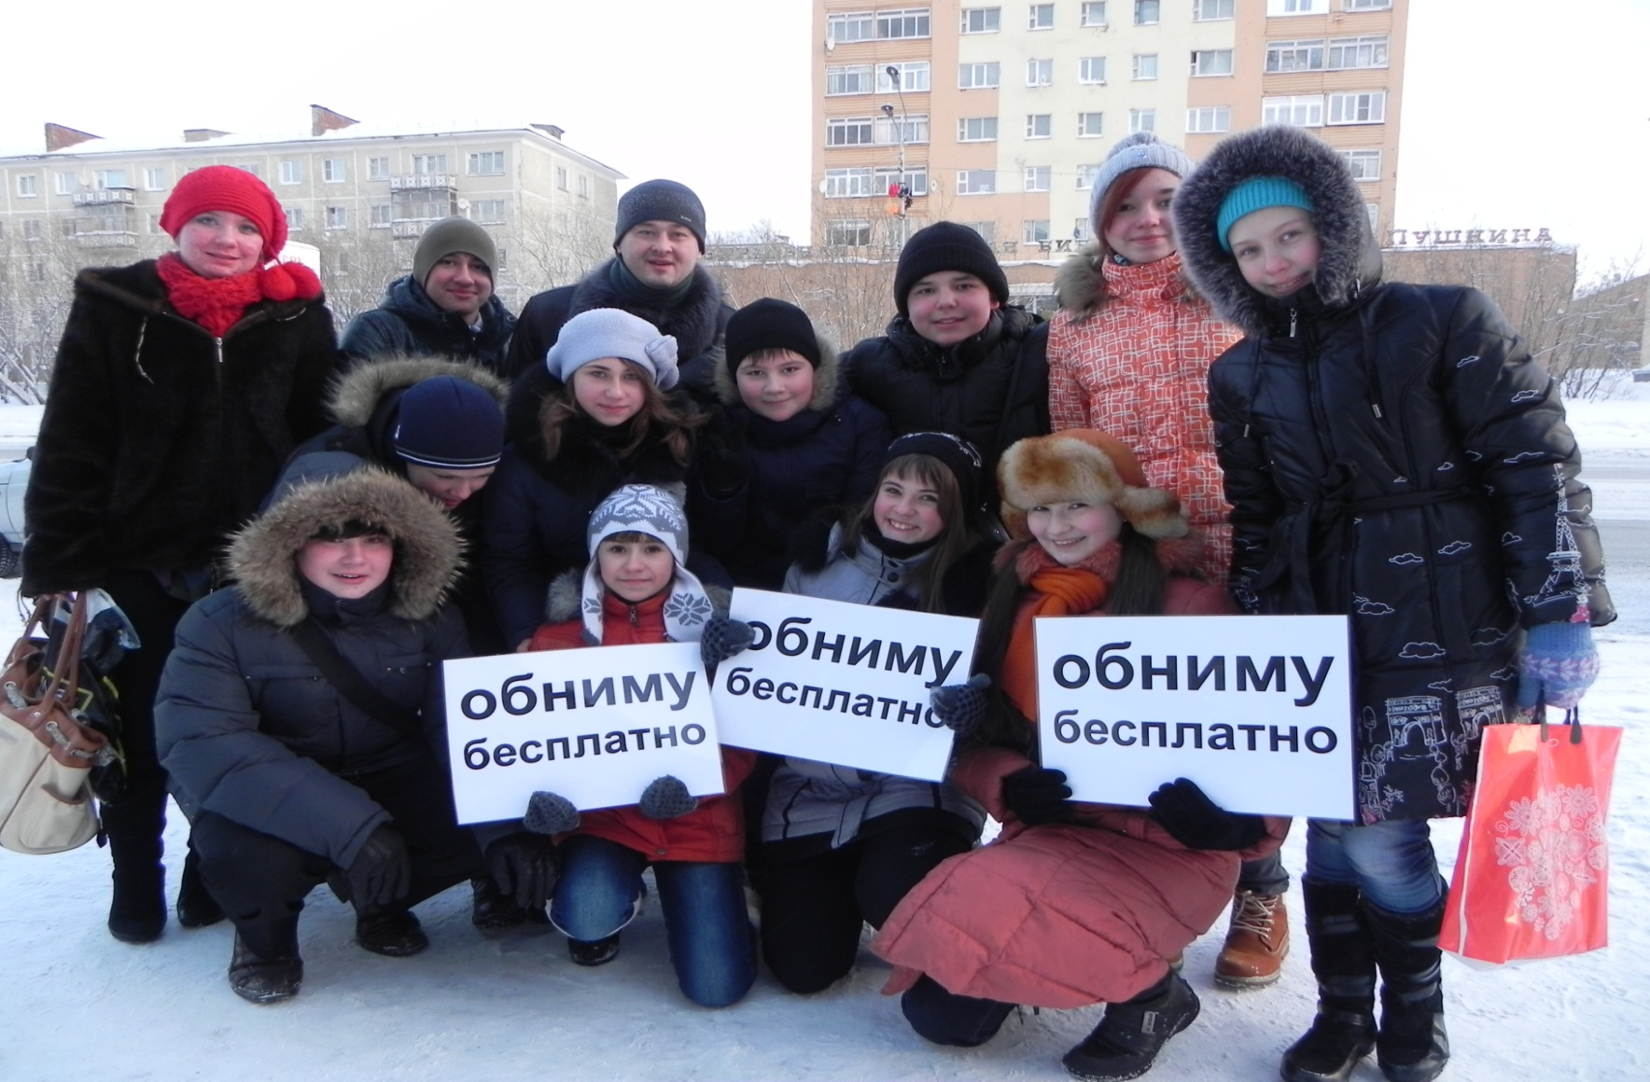
ПРИЧИНА ТРЕТЬЯ: Хорошие организаторские способности. Я умею «заразить» окружающих своей идей.

Slide 6
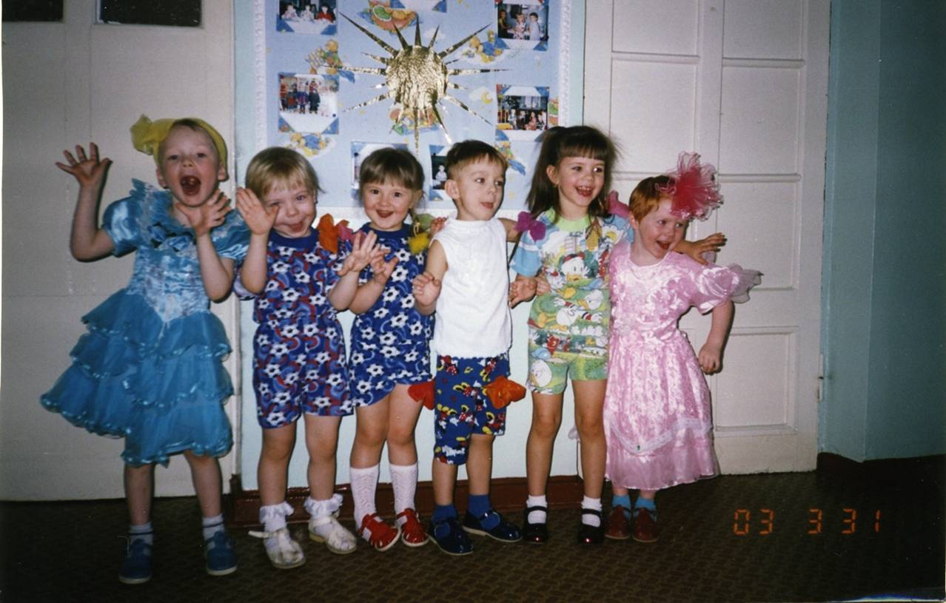
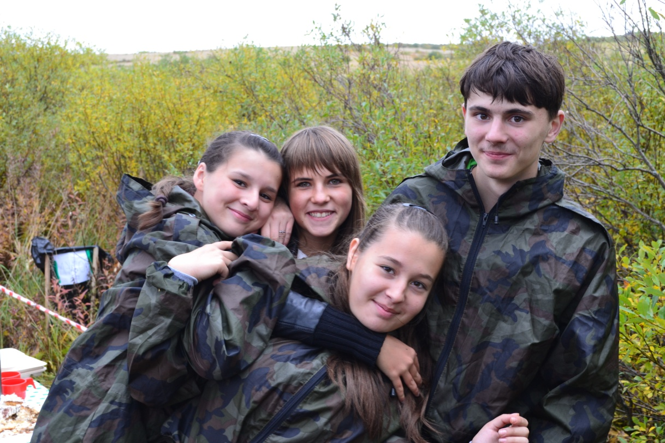
ПРИЧИНА ЧЕТВЕРТАЯ: С малых лет я общительная и имею гибкий характер, благодаря этим качествам меня любят в коллективе

Slide 7
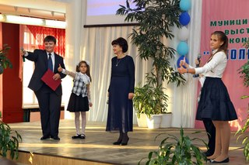
ПРИЧИНА ПЯТАЯ: Любовь к сцене. Лёгкое волнение, небольшой ажиотаж за кулисами, сотни заинтересованных глаз – всё это мне по душе.

Slide 8
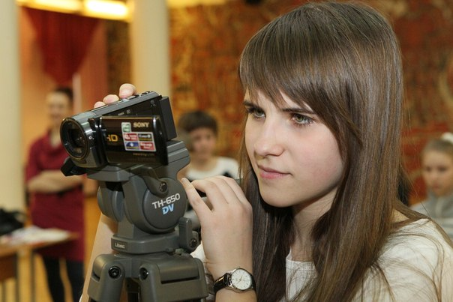
ПРИЧИНА ШЕСТАЯ: Целеустремлённость. Без этого никак, это своеобразный компас в современном мире, который нацеливает меня на определённый результат.

Slide 9
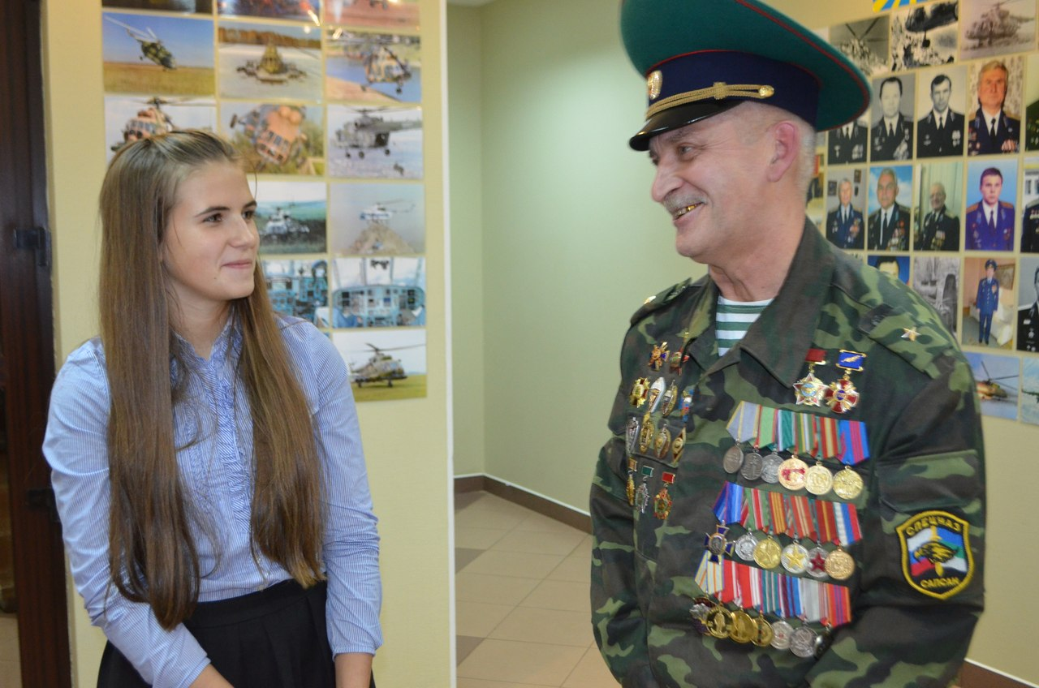
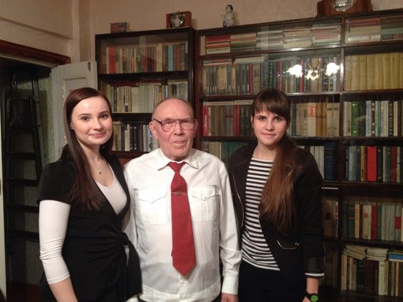
ПРИЧИНА СЕДЬМАЯ: Я отношусь с уважением к старшим.

Slide 10
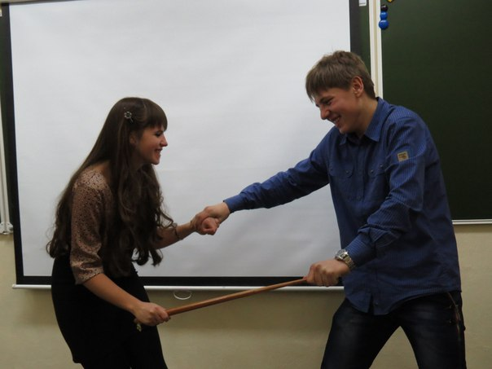
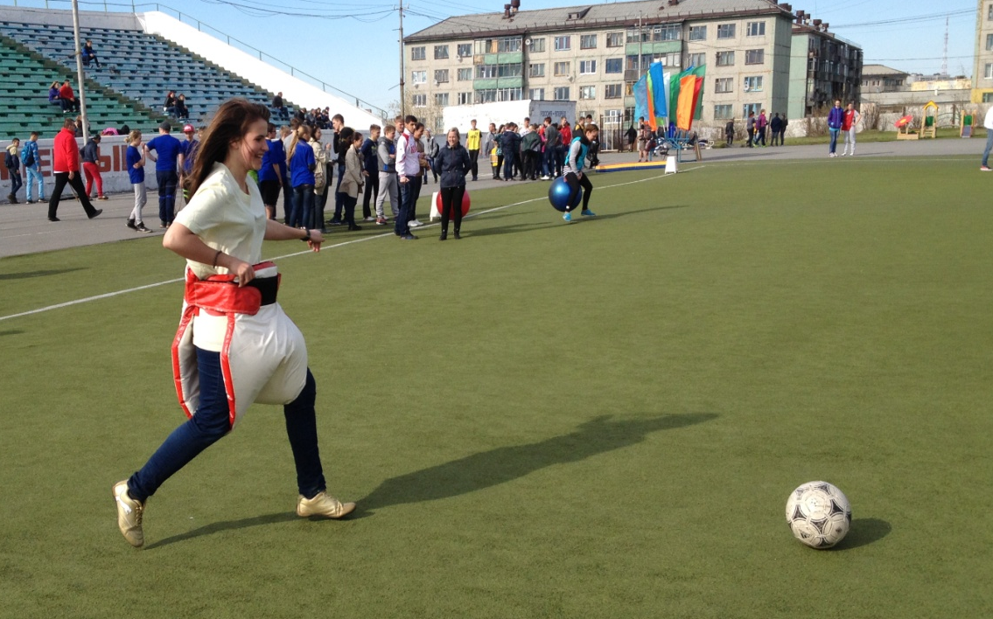
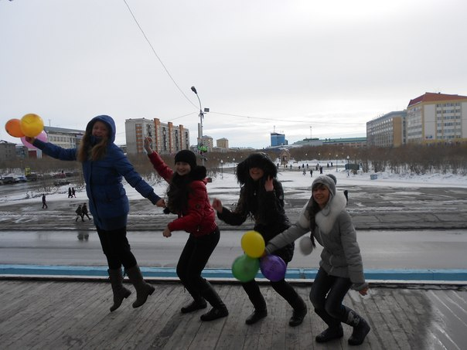
ПРИЧИНА ВОСЬМАЯ: Своё жизнелюбие и оптимизм я стараюсь дарить окружающим меня людям.

Slide 11
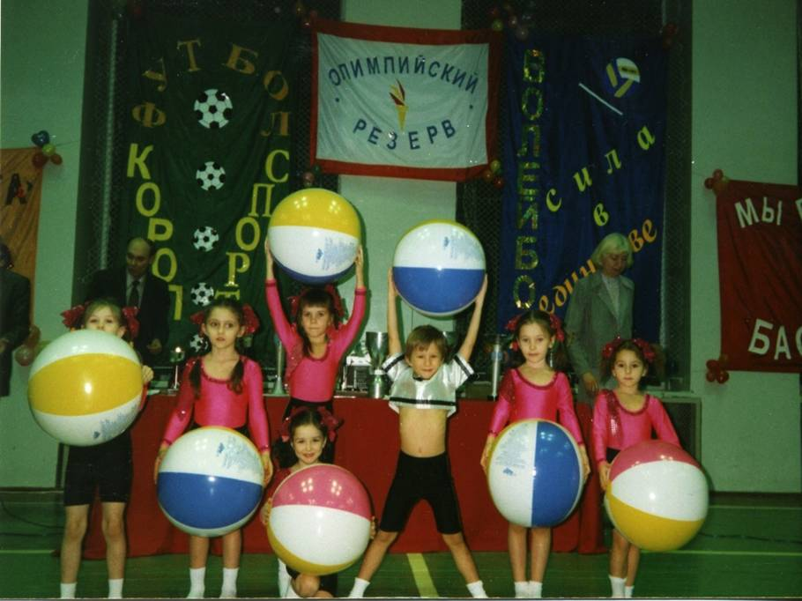
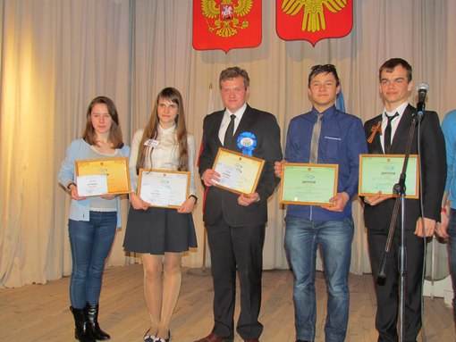
ПРИЧИНА ДЕВЯТАЯ: Социальная активность.

Slide 12
ПРИЧИНА ДЕСЯТАЯ: Мои качества и моё портфолио.
Легко обучаемая;
Любознательная;
Активная;
Позитивная;
Целеустремлённая;
Разносторонняя;
Терпеливая;
Общительная;
Старательная;
Пунктуальная;
Добропорядочная;
Ответственная;
Тактичная;
Способность анализировать;
Уважаю чужой труд;
Умею организовывать людей;
Не боюсь сцены

Slide 13
Моё портфолио
Грамота за первое и второе место предметной олимпиады по информатике;
Грамота за первое место в городском конкурсе по ПДД "Конкурс видеороликов и презентаций";
Диплом за активное участие в «Городском слёте лидеров ученического самоуправления»;
Член городского Совета старшеклассников;
Диплом финалиста Республиканской олимпиады "Знаток + 2013"
Диплом лауреата второй степени в республиканской дистанционной викторине «Историческое и культурное наследие Республики Коми»;
Грамота за третье место в номинации "Лучшая газета" во всероссийском конкурсе печатных изданий и индивидуального журналистского мастерства "Проба пера";
Диплом второй степени в республиканском конкурсе в номинации «Лидер молодежного общественного объединения;
Диплом I степени в республиканском конкурсе в номинации «Лучший видеоролик»

